Slide 1
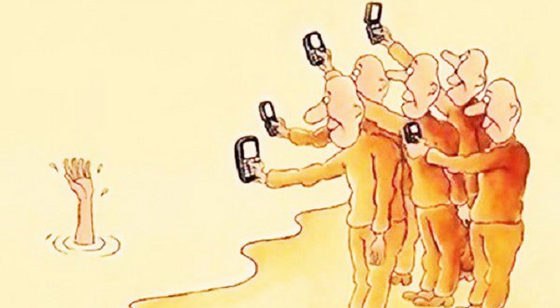
Chia sẻ suy nghĩ của em khi xem bức tranh này?

Slide 2

Bài 3

Slide 3
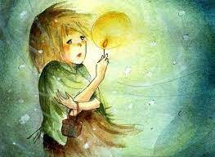
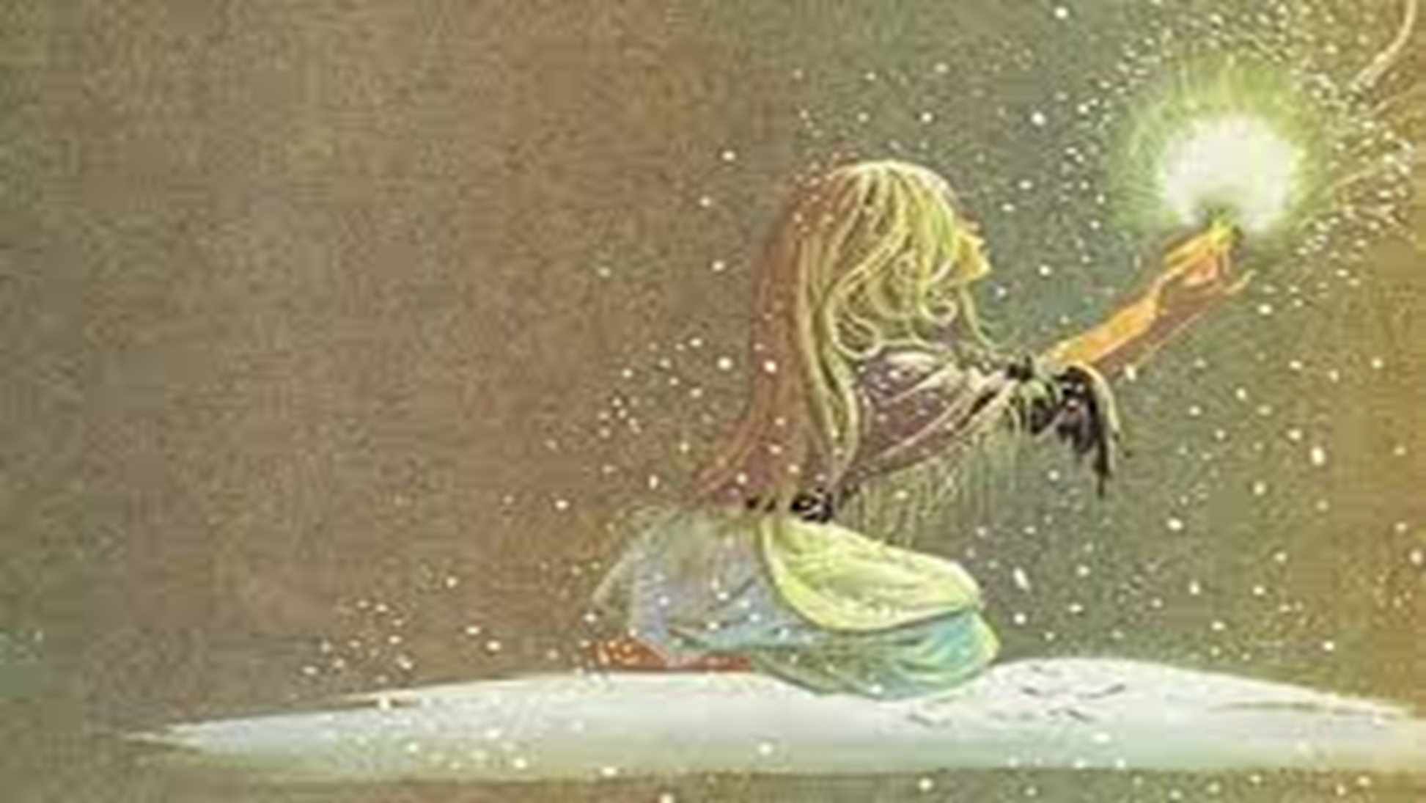
Tiết 33,34,35: Giới thiệu bài học và tri thức ngữ văn
Đọc văn bản: Cô bé bán diêm
(Han Cri-xti-an An-đéc-xen)
Notes:
Tuổi thơ của mỗi con người được dệt nên bằng những ước mơ. Có những ước mơ thật lớn lao...nhưng cũng có những ước mơ thật nhỏ bé, giản dị như được ăn no, mặc ấm, và hơn hết là được sống trong vòng tay yêu thương của người thân...Các em ạ. Có một nhà văn đã lắng nghe trong sâu thẳm ước mơ của trẻ thơ và ông luôn đồng cảm cũng như khát khao cho những đứa trẻ bất hạnh. Nhà văn ấy chính là An-đéc- xen và câu chuyện viết về những ước mơ đẹp ấy chính là truyện “Cô bé bán diêm”. Tiết học hôm nay cô trò ta cùng tìm hiểu những nét đẹp của tâm hồn trẻ thơ cũng như tấm lòng nhân hậu của nhà văn.

Slide 4

A.TRI THỨC NGỮ VĂN
1. Miêu tả nhân vật trong truyện kể.
Đọc phần Tri thức đọc hiểu trong SGK trang 60 và tái hiện lại kiến thức.

Slide 5

1. Miêu tả nhân vật trong truyện kể.
Những câu chuyện được kể, ngoài cách kể chuyện ở ngôi thứ nhất, người ta có thể kể chuyện ở ngôi nào nữa?
Như các em đã học, nhân vật trong truyện kể thường được xây dựng trên các phương diện nào?

Slide 6


1. Miêu tả nhân vật trong truyện kể.
Ngoại hình: dáng vẻ bề ngoài của nhân vật (thân hình, ánh mắt, làn da, trang phục...).
Hành động: những cử chỉ, việc làm của nhân vật thể hiện cách ứng xử với bản thân và thế giới xung quanh.
Ngôn ngữ: lời nói của nhân vật, được xây dựng ở cả hai hình thức đối thoại, độc thoại.
Thế giới nội tâm: những cảm xúc, tình cảm, ý nghĩ của nhân vật.
Nhân vật :

Slide 7

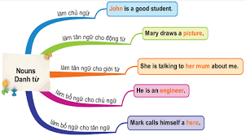
2. Mở rộng thành phần chính của câu bằng cụm từ.
Thành phần chính của câu có thể cấu tạo bằng từ, hoặc cụm từ.
Có những cụm từ tiêu biểu như: cụm danh từ, cụm động từ, cụm tính từ.

Slide 8
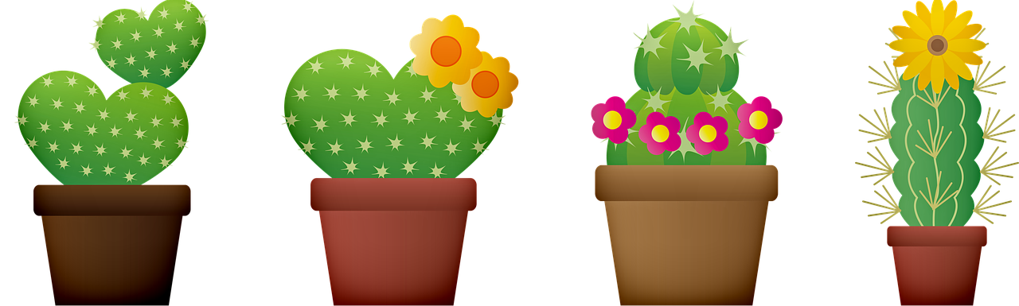
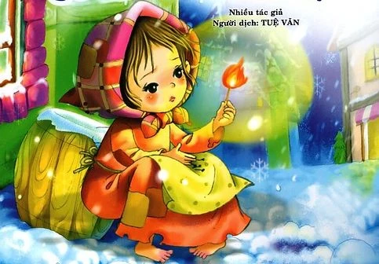
B. ĐỌC VĂN BẢN:
CÔ BÉ BÁN DIÊM
I.Tìm hiểu chung

Slide 9
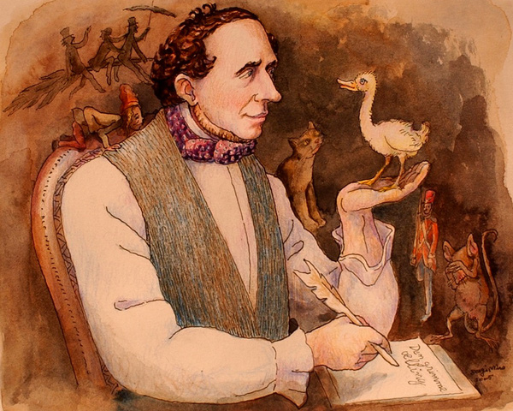

1. Tác giả:
1805- 1875
Là nhà văn Đan Mạch
Nổi tiếng với loại truyện kể cho trẻ em...
Truyện của An-đéc- xen nhẹ nhàng, tươi mát, toát lên lòng thương yêu con người

Slide 10




Nhìn hình đoán tên truyện
1
3
Nàng tiên cá
4
2
Notes:
Em có thích những câu chuyện trên không? Vì sao em thích nó?
Những câu chuyện này giản dị, tự nhiên, diễn tả được thế giới tâm hồn trẻ thơ với những ước mơ đẹp.

Slide 11



2. Tác phẩm:
- Vị trí: Văn bản này trích gần hết truyện Cô bé bán diêm.
- Thể loại: Truyện cổ tích.
- Phương thức biểu đạt: tự sự, miêu tả, biểu cảm.
- Ngôi kể: thứ ba
- Nhân vật chính: Cô bé bán diêm

Slide 12
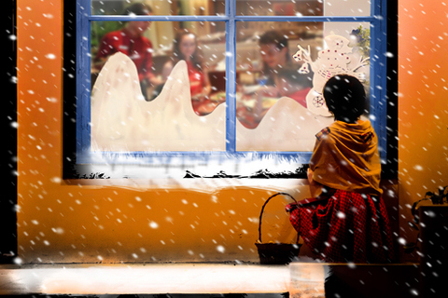
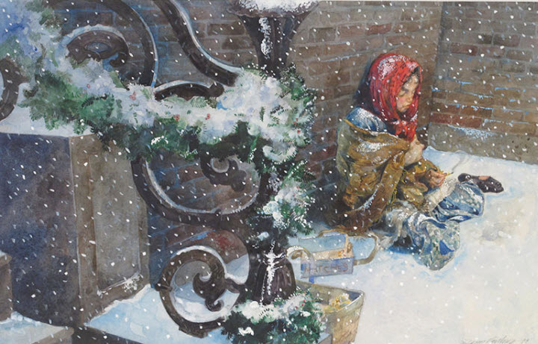
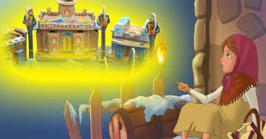
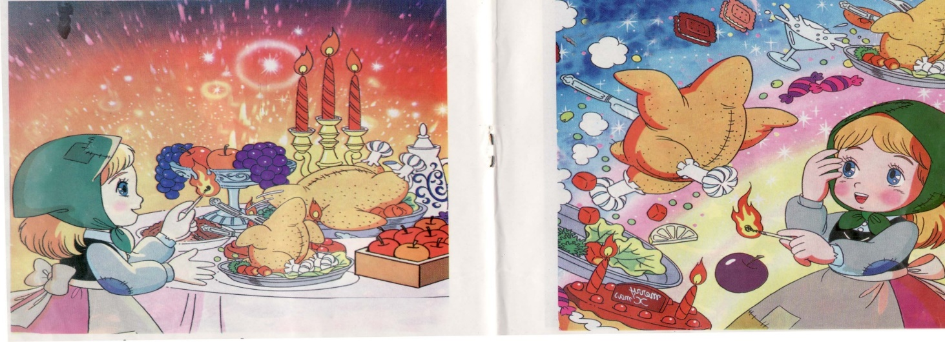
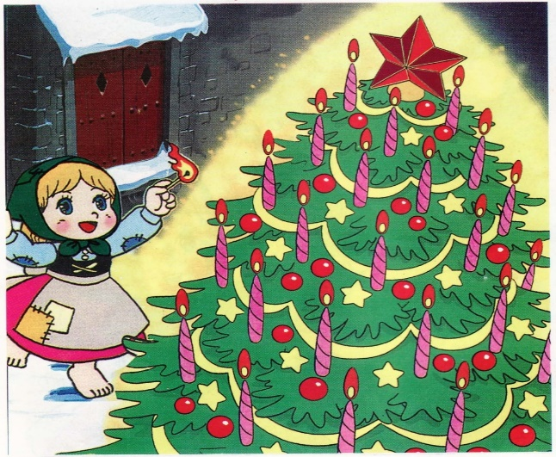
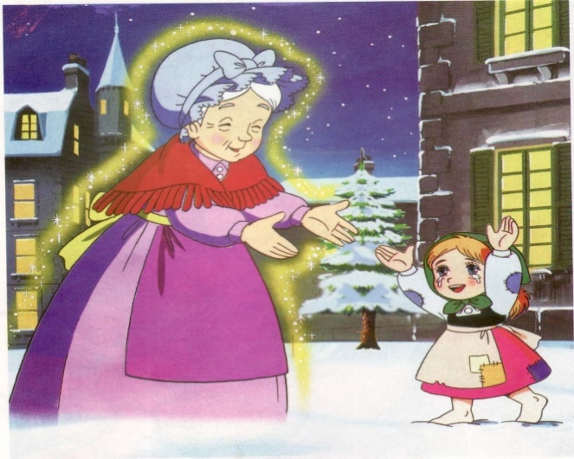
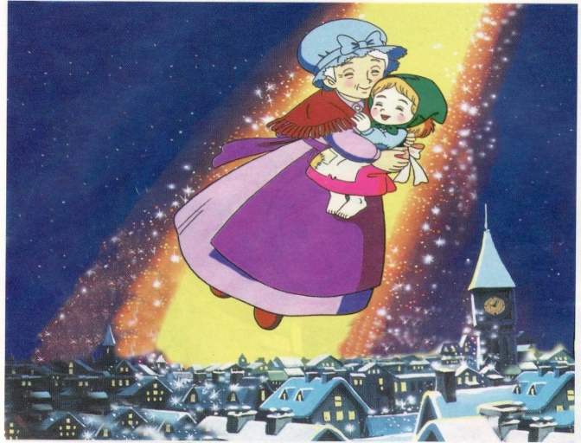
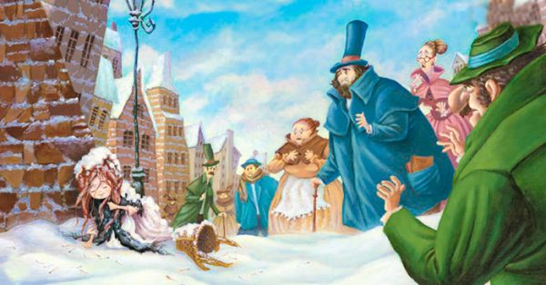
HÃY CHO BIẾT NỘI DUNG CÁC BỨC TRANH

Slide 13

- Tóm tắt:
Tiết 18+19:
Cô bé bán diêm
Vào đêm giao thừa, ngoài đường phố lạnh giá xuất hiện một em bé ngồi nép trong một góc tường, rét buốt nhưng không dám về nhà vì sợ bố đánh bởi em chưa bán được bao diêm nào. Em quyết định quẹt một que diêm để sưởi ấm. Lần quẹt thứ nhất em thấy ánh lửa của lò sưởi, lần quẹt thứ hai thấy bàn ăn có ngỗng quay, lần quẹt thứ ba thấy cây thông nô en, lần quẹt thứ tư thấy bà hiện về. Nhưng diêm tắt thì các hình ảnh ấy cũng biến mất. Để giữ bà lại bên mình lâu hơn, em quẹt hết những que diêm còn lại. Bà đưa em về với thượng đế. Buổi sáng mồng một đầu năm người ta thấy thi thể của em bé giữa những bao diêm. Và không ai biết được những điều kỳ diệu em bé đã thấy.

Slide 14
- Bố cục:
3 phần
+ Phần 1: Từ đầu đến:“Lúc này đôi bàn tay em đã cứng đờ ra”:
Hoàn cảnh của cô bé bán diêm.
+ Phần 2: Tiếp theo đến “Họ đã về chầu Thượng đế”:
Các lần quẹt diêm và những mộng tưởng của cô bé.
+ Phần 3: (Còn lại)
Cái chết của cô bé bán diêm.

Slide 15
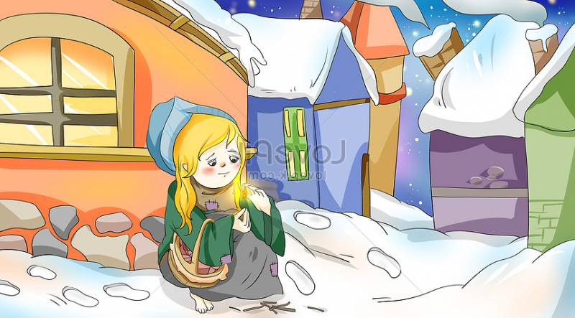
II.Đọc hiểu văn bản
1. Hoàn cảnh cô bé bán diêm
a. Hoàn cảnh gia đình
- Mồ côi mẹ, bà nội hiền hậu cũng đã mất, gia sản tiêu tán.
- Sống với cha trong một xó tối tăm.
- Luôn bị mắng nhiếc chửi rủa.
- Phải đi bán diêm để kiếm sống.
=> Thật tội nghiệp, đáng thương, thiếu vắng tình thương yêu, sự chia sẻ.

Slide 16
b. Hình ảnh em bé bán diêm
* Bối cảnh:
- Thời gian: Trong đêm giao thừa
Không gian: Trời rét mướt
=>Rất đặc biệt, gợi niềm thương cảm sâu sắc.
*
*Hình ảnh em bé trên đường phố
Ngoại hình: Đầu trần, đi chân đất, chân đỏ ửng tím bầm, đôi tay cứng đờ ra vì rét.

Slide 17
- Hành động: đi bán diêm một mình, cô bé “dò dẫm trong bóng tối” ; thu đôi chân lại
, ngồi nép vào một góc tường, “bụng đói rét vẫn lang thang trên đường”
- Ý nghĩ: ko dám về nhà vì sợ cha mắng
-> Đói rét, lẻ loi, sợ hãi
*
- Khung cảnh xung quanh
- , “cửa sổ mọi nhà đều sáng rực ánh đèn”
- Trong phố sực nức mùi ngỗng quay.
- Mọi người đều quây quần bên gia đình.
-> No đủ, đầm ấm, sáng sủa

Slide 18
* Nghệ thuật đối lập, tương phản:
Các nhà sum họp > < Em bé đơn độc, đói rét.
Khí hậu lạnh giá > < Em bé mặc phong phanh...
Mọi người vô cảm > < em bé cần được quan tâm.
Ngôi nhà trong quá khứ > < Nơi ở hiện tại…
- Tô đậm sự cô độc, đói rét, bơ vơ, lạc lõng của em bé bán diêm.
*

Slide 19

2. Những mộng tưởng và thực tại của cô bé bán diêm qua các lần quẹt diêm.
Tiết 18+19:
Cô bé bán diêm
Quẹt 5 lần: 4 lần đầu: mỗi lần 1 que
Lần cuối: cả bao.
www.startup.com

Slide 20
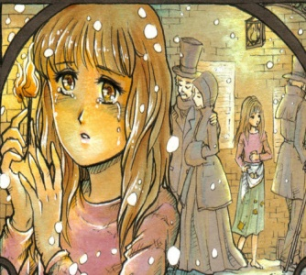
a) Lần quẹt diêm thứ 1
- Mộng tưởng:
- Mong ước:
- Thực tại:
c) Lần quẹt diêm thứ 3
- Hình ảnh:
- Mong ước:
- Thực tại:
b) Lần quẹt diêm thứ 2
- Mộng tưởng:
- Mong ước:
- Thực Tại:
d) Lần quẹt diêm thứ 4,5
- Mộng tưởng:
- Mong ước:
- Thực tại:
Có thể thay đổi trình tự xuất hiện của các hình ảnh trong 5 lần quẹt diêm được không? Vì sao?
Em có nhận xét gì về các mộng tưởng của em bé?

Slide 21
* Lần quẹt diêm thứ 1
-Mộng tưởng: Lò sưởi
- Mong ước: Được sưởi ấm
-Thực tại: tuyết phủ kín, gió bấc vun vút thổi.
* Lần quẹt diêm thứ 3
- Mộng tưởng: Cây thông Noel
- Mong ước: Được vui chơi
- Thực tại: những ngôi sao xa...
* Lần quẹt diêm thứ 2
- Mộng tưởng: Bàn ăn thịnh soạn...
- Mong ước: Được ăn no
- Thực tại: bụng đói meo, phố xá vắng teo,...
* Lần quẹt diêm thứ 4,5
- Mộng tưởng: Bà nội
- Mong ước: được yêu thương và giải thoát
- Thực tại: quá khổ đau, bế tắc
Không thể thay đổi trình tự xuất hiện của các hình ảnh trong 5 lần quẹt diêm được. Vì đây là trình tự hợp lí trong cuộc sống, phù hợp hoàn cảnh nhân vật.
Đây là những mong ước giản dị, chân thành, chính đáng

Slide 22
Mong được sưởi ấm
Mong được ăn ngon
Ước mơ về vật chất
Mong được vui chơi, đón Giáng sinh vui tươi hạnh phúc
Mong được ở mãi bên bà
Mong được thoát khỏi cảnh nghèo khổ, khổ đau và bất hạnh
Ước mơ về tinh thần

Slide 23
Tiết 18+19:
Cô bé bán diêm
* Nghệ thuật:
- Đối lập, tương phản: Mộng tưởng đẹp (Khát khao của em bé bán diêm và sự thấu hiểu, đồng cảm, yêu thương của nhà văn với cảnh đời bất hạnh) > < thực tế phũ phàng (xã hội Đan Mạch vô cảm).
- Cách kể chuyện: Mộng tưởng đan xen thực tế: dẫn dắt, phát triển truyện tự nhiên, bất ngờ, cảm động.
=> Cuộc sống trên trần gian chỉ là bất hạnh và buồn đau với người nghèo, họ chỉ có thể có được niềm vui, hạnh phúc trong mộng tưởng mà thôi.

Slide 24

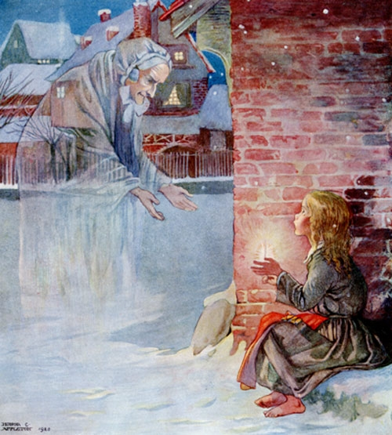
3. Cái chết của cô bé bán diêm:
- Thời gian: sáng mùng Một Tết.
Không gian: trên tuyết lạnh.
=> Thương tâm.
- Hình ảnh: “đôi má hồng, đôi môi đang mỉm cười”.
=> Đẹp như tiên đồng, thiên thần.
- NT tương phản, đối lập, cảm hứng lãng mạn thấm đẫm tinh thần nhân đạo.
Tố cáo gay gắt xã hội Đan Mạch thiếu tình người, thể hiện tấm lòng nhân đạo của nhà văn.

Slide 25
III. Tổng kết bài học
1. Giá trị nghệ thuật
-Nghệ thuật tương phản, đối lập
-Cách kể chuyện đan xe hiện thực và mộng tưởng
2. Giá trị nội dung
-Kể về số phận bất hạnh của một em bé nghèo phải đi bán diêm cả vào đêm giao thừa
-Thể hiện lòng thương cảm sâu sắc đối với em bé bất hạnh
-Gián tiếp nói lên bộ mặt của xã hội nơi cô bé bán diêm sống, đó là một cõi đời không có tình người.

Slide 26
Luyện tập
Trò chơi: Mua diêm
请大家
投我一票
Hãy giúp em bé bán được nhiều bao diêm để em trở về nhà đón giao thừa với gia đình nhé!
Mỗi câu trả lời đúng là em đã mua giúp em nhỏ một bao diêm rồi! Giơ tay thật nhanh sau khi cô giáo đọc câu trả lời để gửi tình cảm của mình đến cô bé bán diêm nào!!!

Slide 27

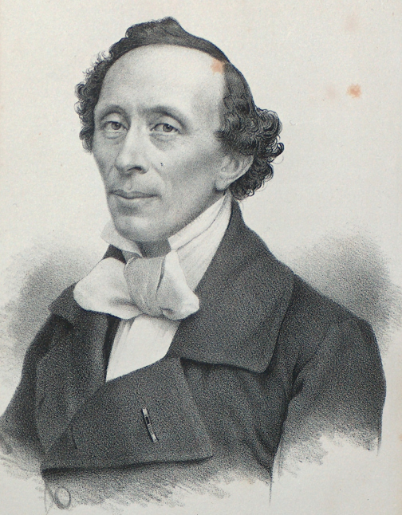

An-đéc-xen là nhà văn của nước nào?
A. Đan Mạch.
C. Pháp.
请大家
投我一票
B. Thuỵ Sĩ.
D. Thuỵ Điển.

Slide 28

Trong văn bản Cô bé bán diêm, các mộng tưởng của cô bé bán diêm mất đi khi nào?
A. Khi bà nội em hiện ra.
B. Khi các que diêm tắt.
C. Khi trời sắp sáng.
D. Khi em bé nghĩ đến việc sẽ bị người cha mắng.

Slide 29

Em bé quẹt que diêm lần thứ nhất và tưởng như ngồi trước một lò sưởi. Ý nào nói đúng về mộng tưởng đó?
A. Em mơ về một mái ấm gia đình.
B. Em nhớ tới ngọn lửa mà bà nhen nhóm năm xưa.
请大家
投我一票
C. Đang trải qua lạnh giá rét mướt, em mơ được sưởi ấm.
D. Em mơ ngọn lửa và hơi ấm lò sưởi xua tan cảnh tăm tối, lạnh lẽo của đời mình.

Slide 30

Ý nghĩa của mộng tưởng gặp bà và “cùng bay lên chầu Thượng đế” là gì?
A. Muốn thoát khỏi cảnh ngộ đen tối "chẳng còn đói rét, đau buồn nào đe doạ".
B. Muốn được trường sinh bất tử.
C. Được gặp bà sống yên vui trong lòng bà.
D. Khao khát tình thương của bà trao cho.

Slide 31
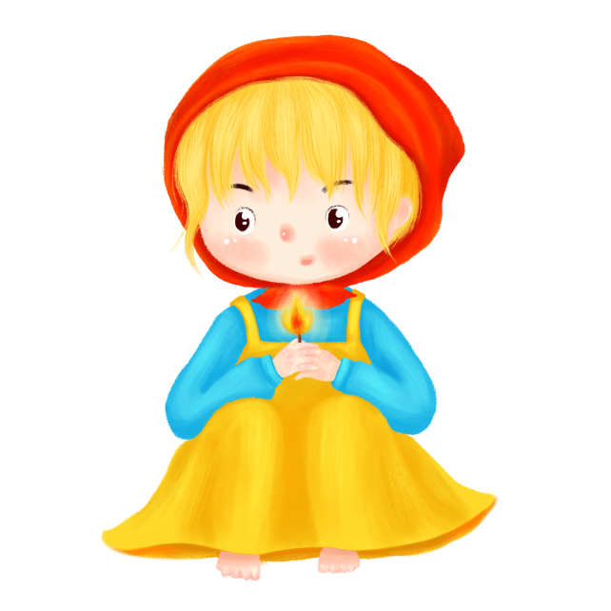
Nhận định nào nói đúng nội dung của truyện Cô bé bán diêm?
A. Gián tiếp nói lên bộ mặt của xã hội nơi cô bé bán diêm sống, đó là một cõi đời không có tình người.
B. Thể hiện niềm thương cảm của nhà văn đối với những em bé nghèo khổ.
C. Kể về số phận bất hạnh của một em bé nghèo phải đi bán diêm cả vào đêm giao thừa
D. Cả A, B, C

Slide 32

Sự thông cảm, tình thương yêu của nhà văn dành cho cô bé bán diêm được thể hiện qua việc miêu tả những chi tiết nào trong tác phẩm?
A. Miêu tả thi thể em bé với đôi má hồng và đôi môi đang mỉm cười.
B. Miêu tả cảnh hai bà cháu cùng bay lên trời.
C. Miêu tả các mộng tưởng ở mỗi lần quẹt diêm.
D. Cả A, B, C

Slide 33


Ở đất nước Đan Mạch xa xôi
Có cô bé bán diêm nghèo bất hạnh
Mẹ không còn, sống cùng cha ghẻ lạnh
Lấy rượu làm vui, quên mất đứa con thơ.
Đêm Nô-en lạnh lẽo những con đường
Em bé vẫn đầu trần, lang thang không bến đậu
Từng cánh cổng, bức tường và long người câm lặng
Em nép mình 1 góc nhỏ … cô đơn
Trong đêm đông giá rét bơ vơ
Em nhớ tới người bà hiền hậu
Người đã cho em một thời thơ ấu
Êm đềm, hạnh phúc, được yêu thương
Số phận bất hạnh của cô bé bán diêm (Cô bé bán diêm – An-đéc-xen)
Sáng hôm sau con phố sáng tưng bừng
Tiếng cười nói xôn xao mừng năm mới
Người ta thấy em bên góc đường trơ trọi
Xung quanh em còn lại những tàn diêm.

Slide 34

HƯỚNG DẪN VỀ NHÀ
Đọc diễn cảm đoạn trích.
Ghi lại những cảm nhận của em về một hoặc vài chi tiết nghệ thuật tương phản trong đoạn trích.
Tóm tắt truyện bằng lời văn của mình
Tìm đọc các truyện cổ tích của An-đéc-xen.
Tiếp tục phát biểu cảm nghĩ về câu chuyện.

Slide 35
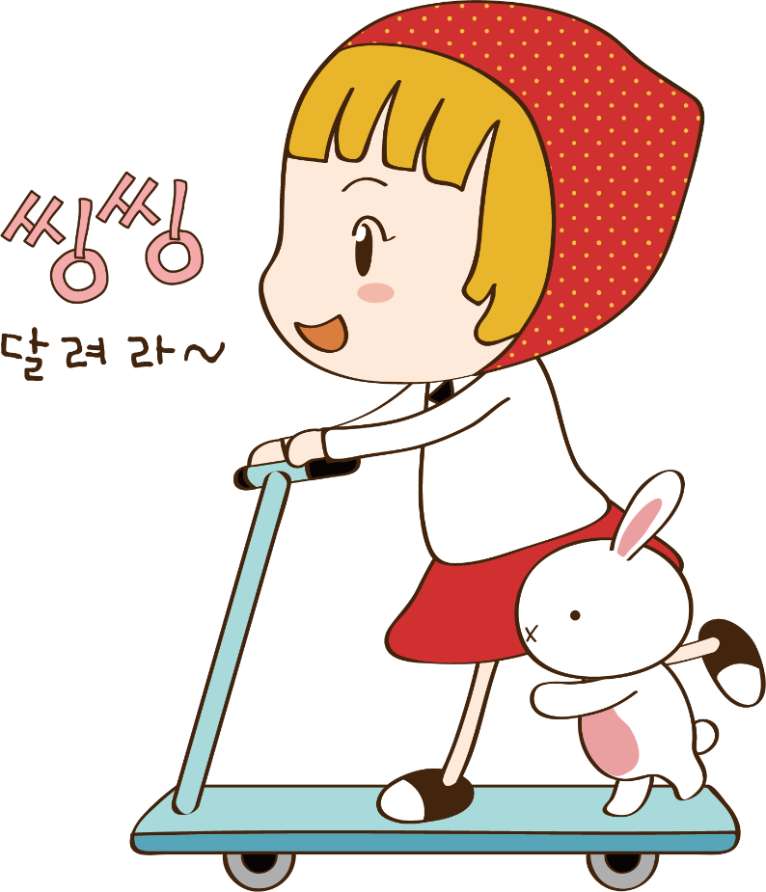

Tạm biệt các em

